Slide 1
Муниципальное бюджетное дошкольное учреждение детский сад №24 «Звёздочка» муниципального образования Абинский район
«Народ, не знающий своего прошлого, не имеет будущего».
(Михаил Ломоносов)

Slide 2
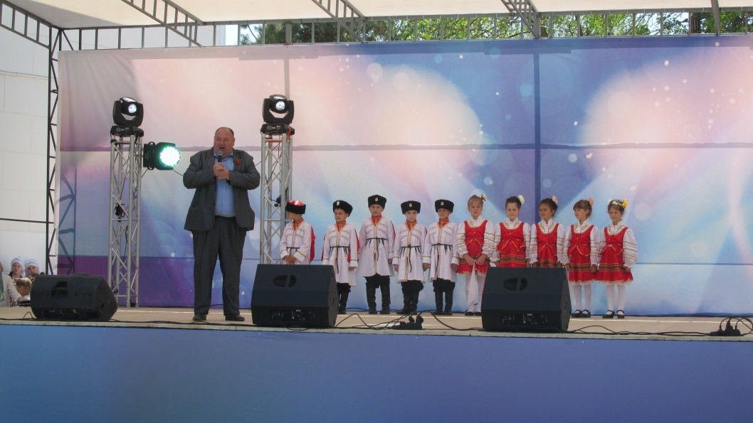
В современных условиях, когда происходят глубочайшие изменения в жизни общества, одним из центральных направлений работы с подрастающим поколением становится патриотическое воспитание. Что бы полюбить свой край по-настоящему, надо хорошо знать его, понимать, делать так, чтобы замечательный уголок родного края становился всё краше.

Slide 3
Возрождение традиций и культуры казачества – это, прежде всего, нравственно-патриотический аспект воспитательной работы в детском саду. Приобщение детей к культуре казаков дает возможность использовать на практике казачьи традиции и культуру.

Slide 4
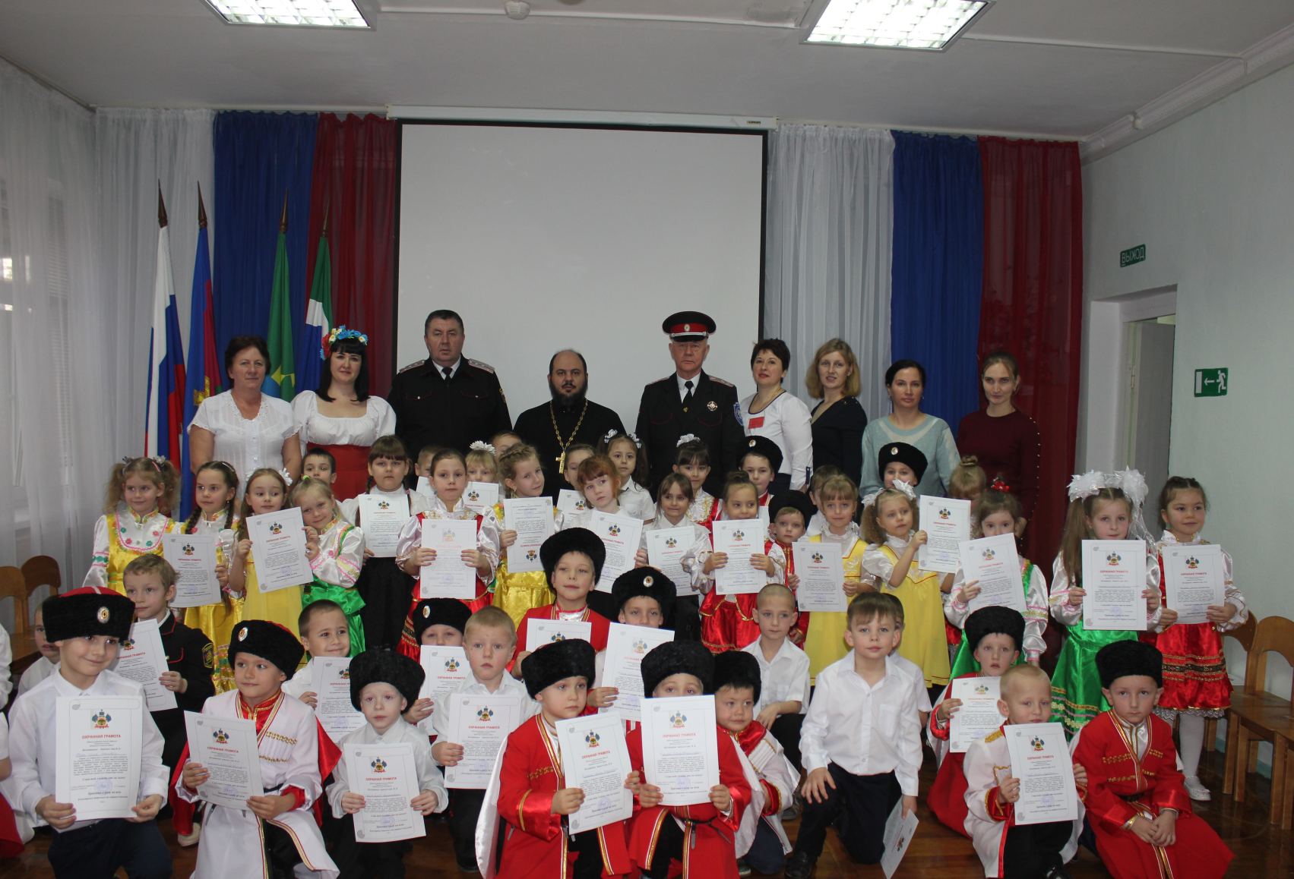
2 сентября 2019 года в МБДОУ детский сад №24 «Звездочка» станицы Мингрельской родились 3 группы казачьей направленности «Юные казачата», которые посещали 65 воспитанников от 5 до 7 лет.

Slide 5
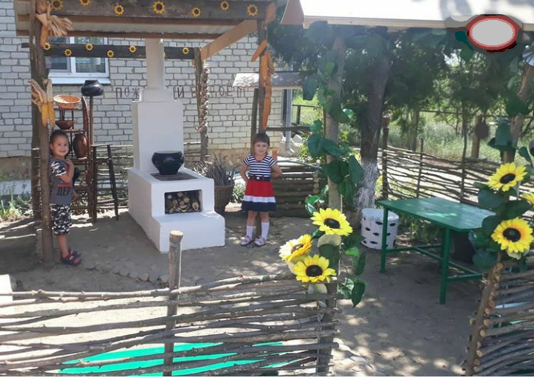
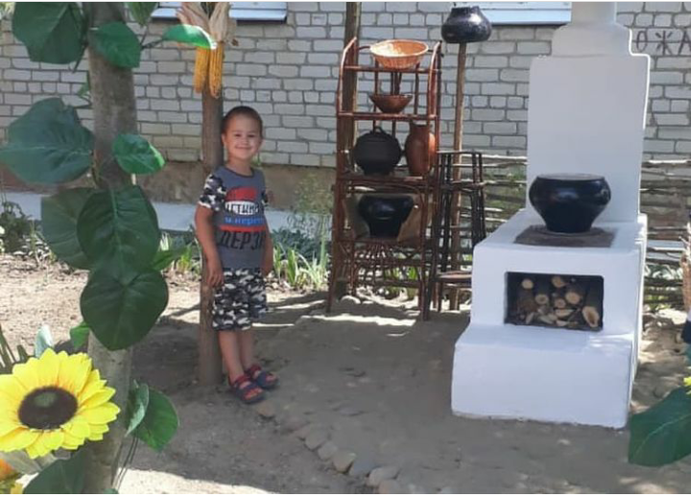
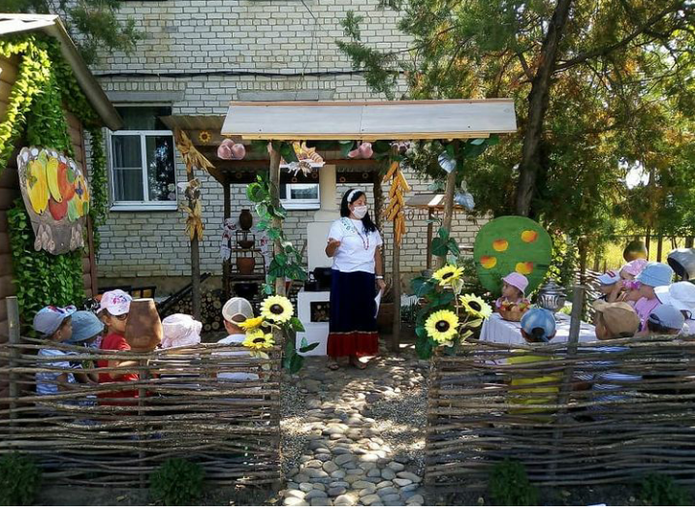
На территории детского сада, в тени деревьев, устроено казачье подворье – курень «Хлебосольный»

Slide 6
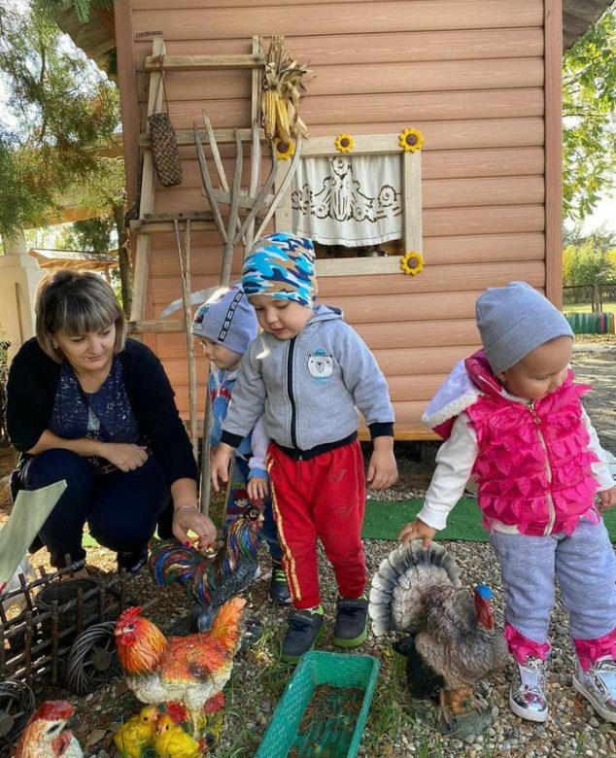
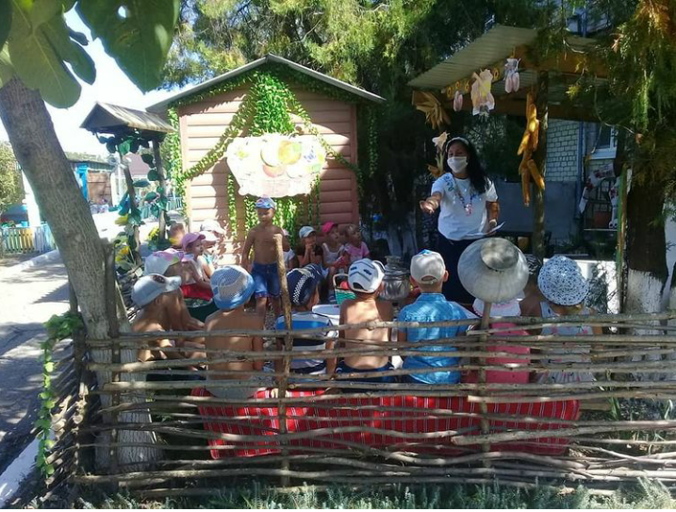
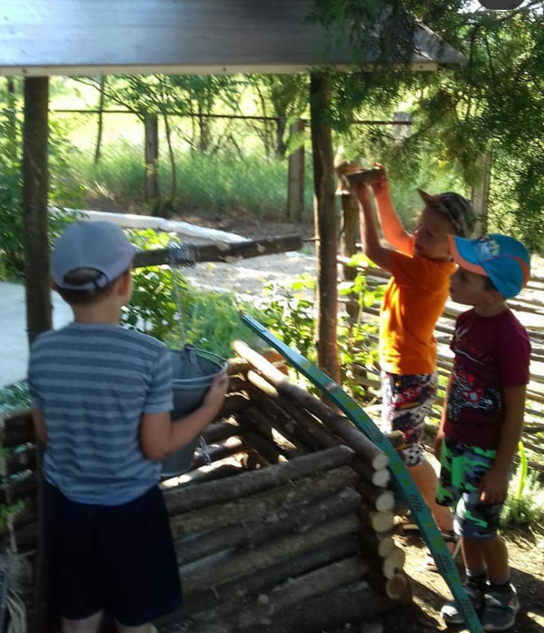
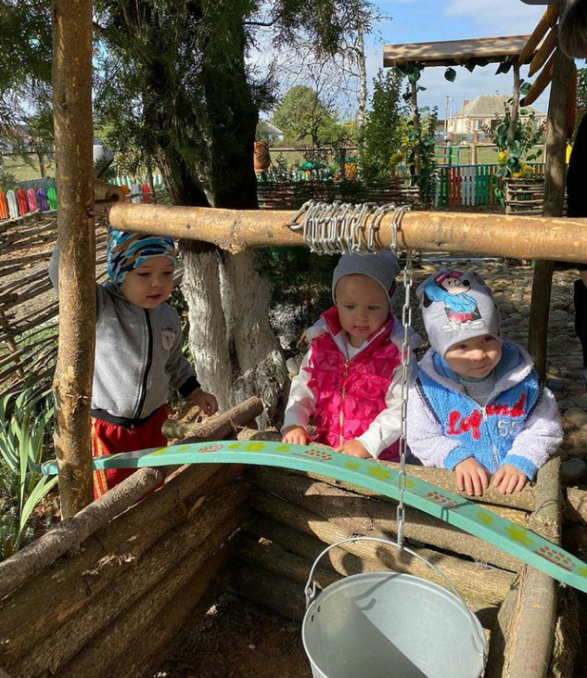

Slide 7
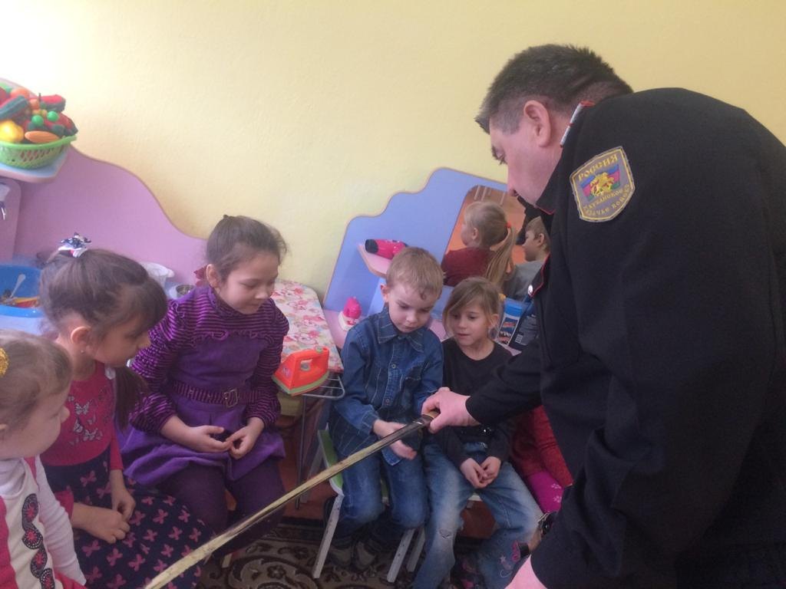
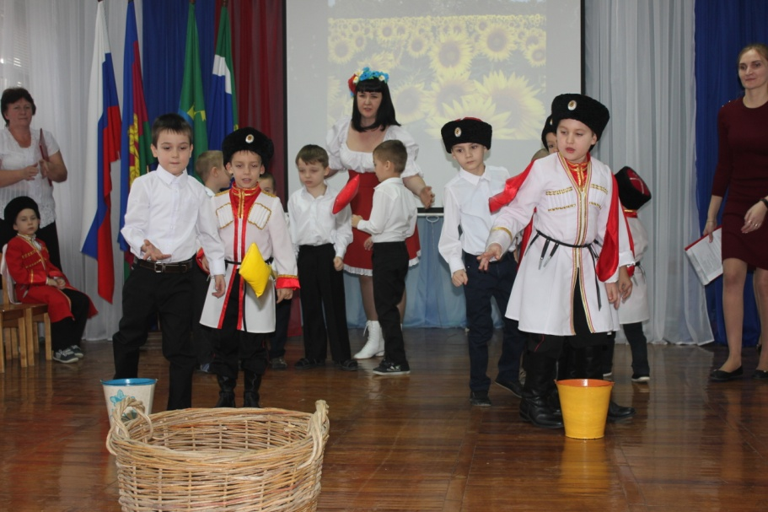
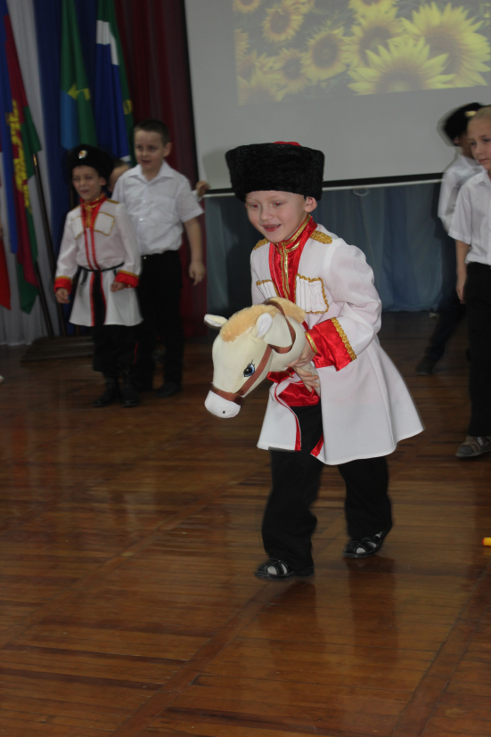
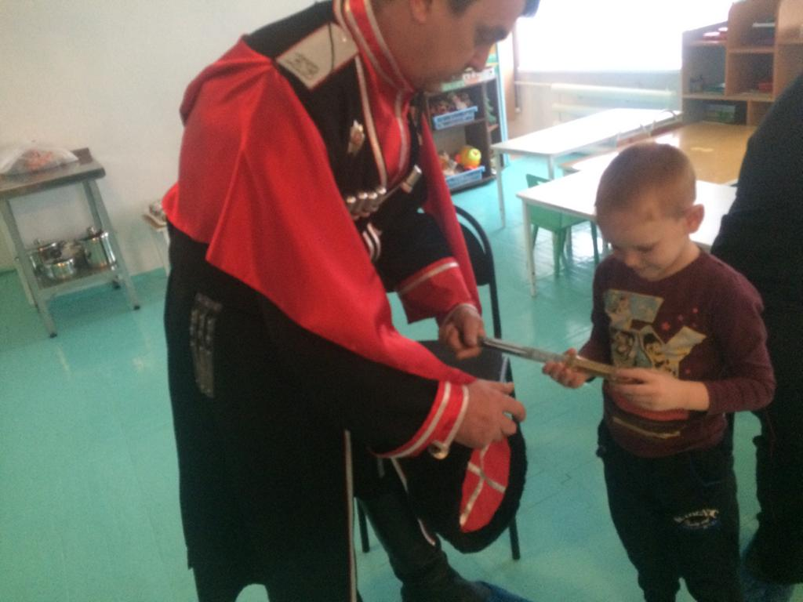
Казаки-наставники желанные гости в детском саду. Они охотно участвуют в праздниках и спортивных развлечениях, организуемых нашими педагогами.

Slide 8
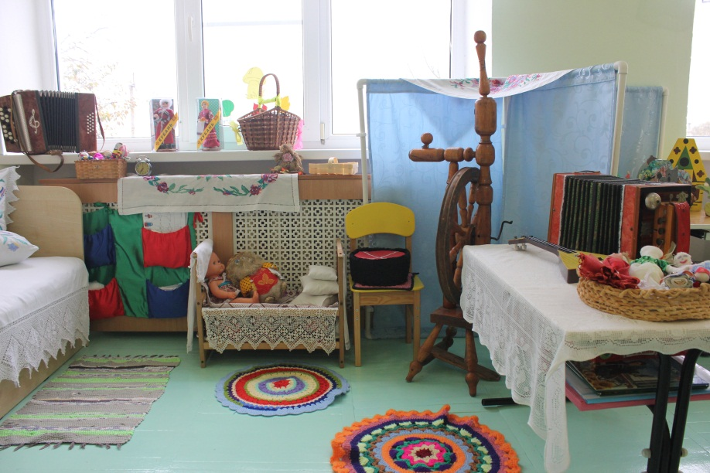
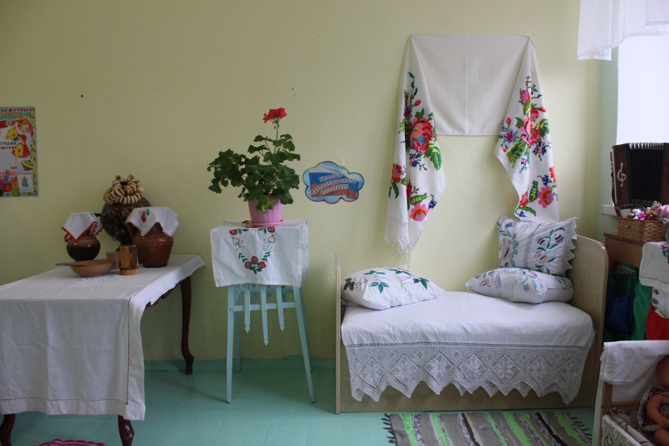
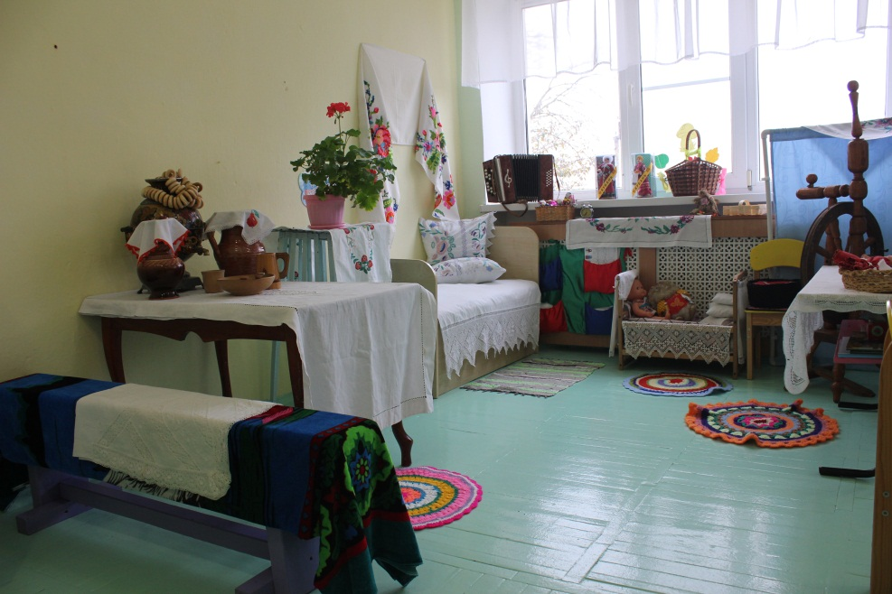
Уголки казачьего быта – мини-музеи созданы совместно с родителями в 3-х групповых ячейках: «Юные казачата»

Slide 9
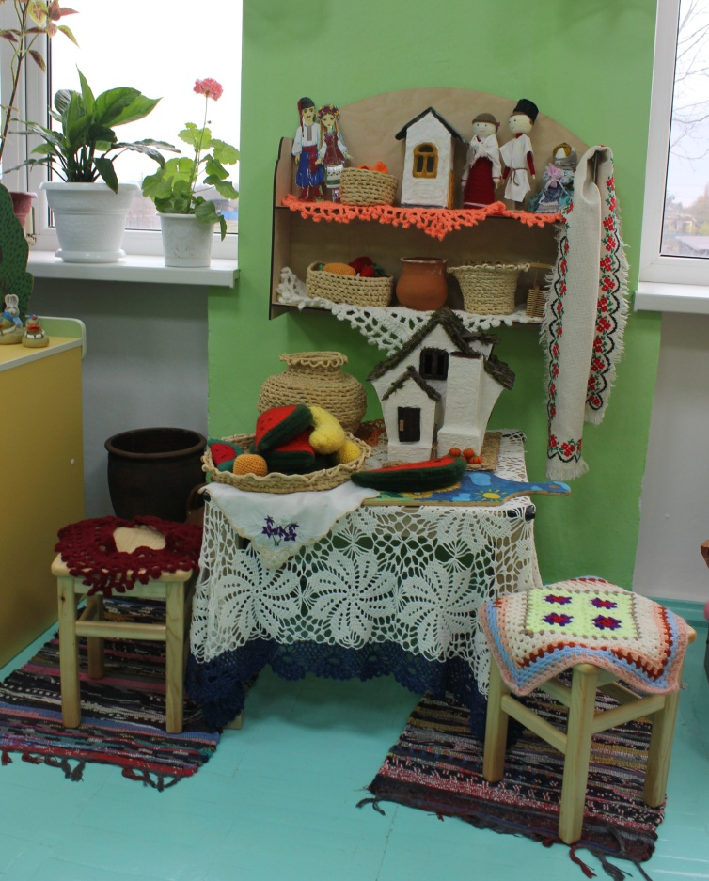
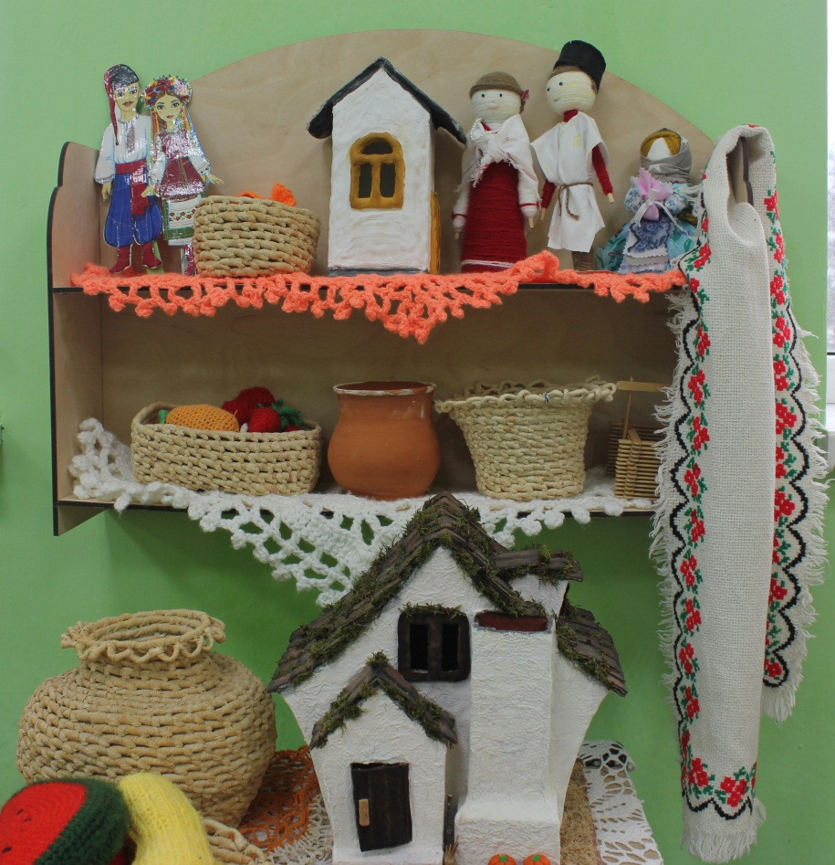
«Веселые казачата»

Slide 10
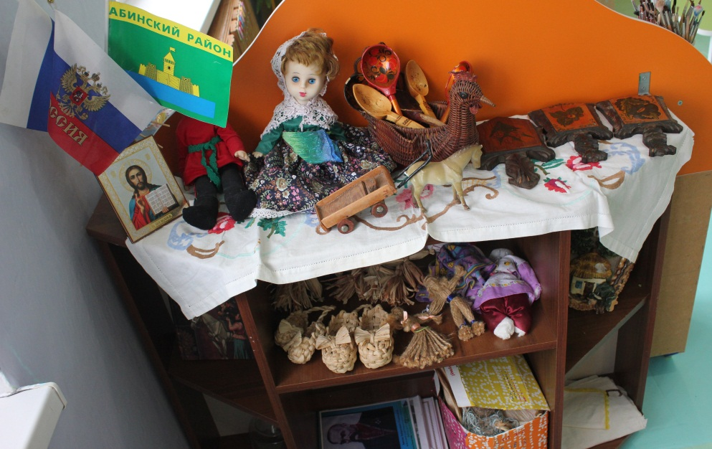
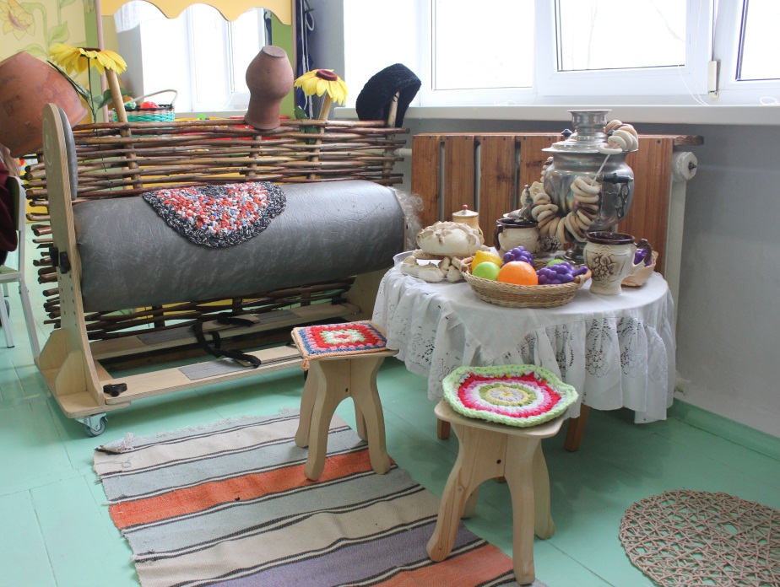
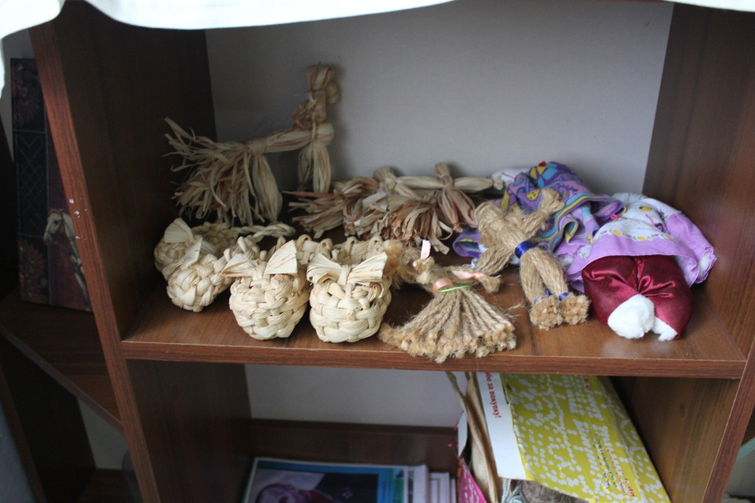
«Озорные казачата»

Slide 11
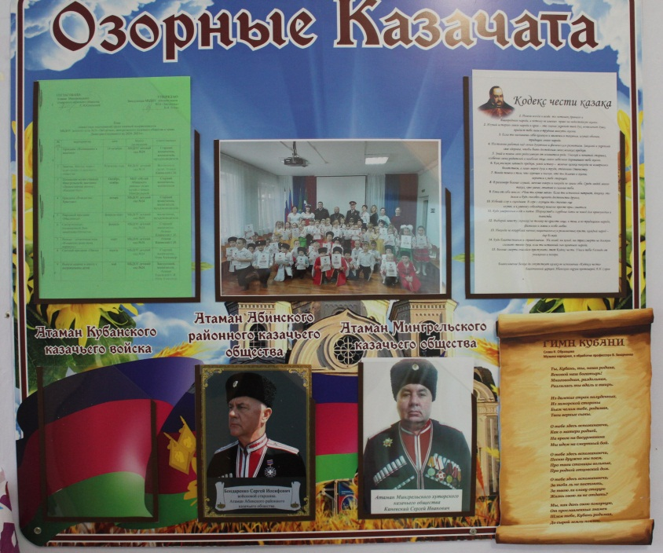
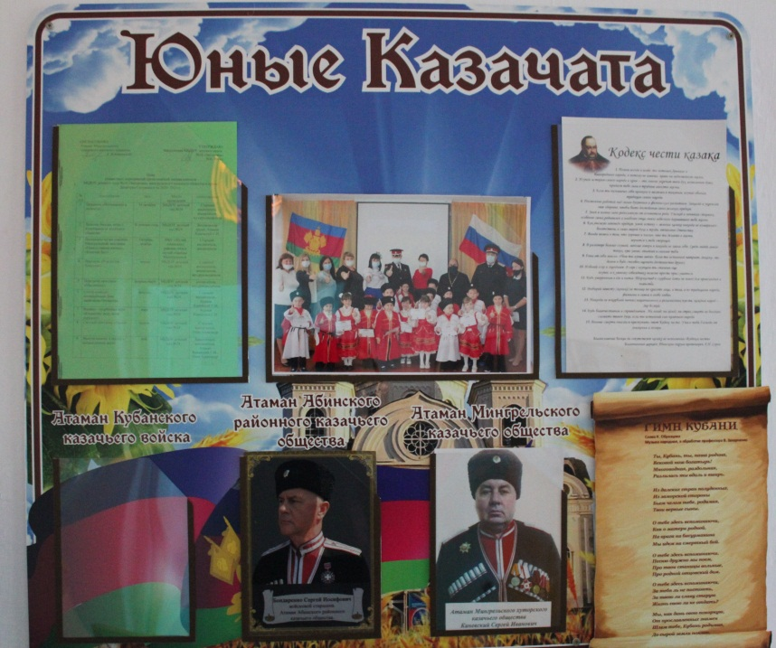
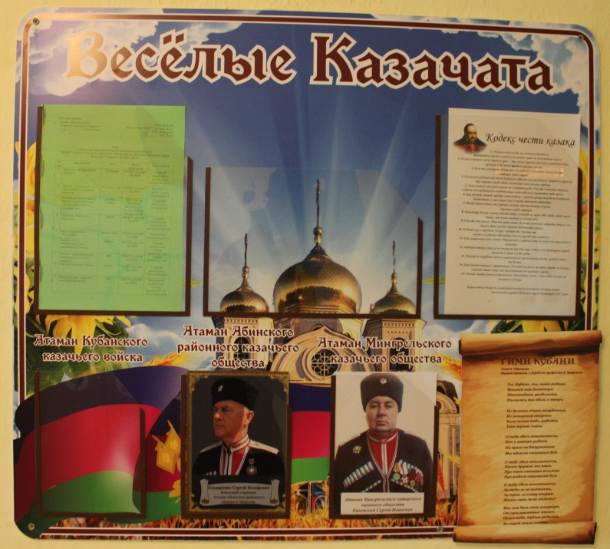
В приемных казачьих групп оформлены стенды в соответствии с казачьей тематикой.

Slide 12
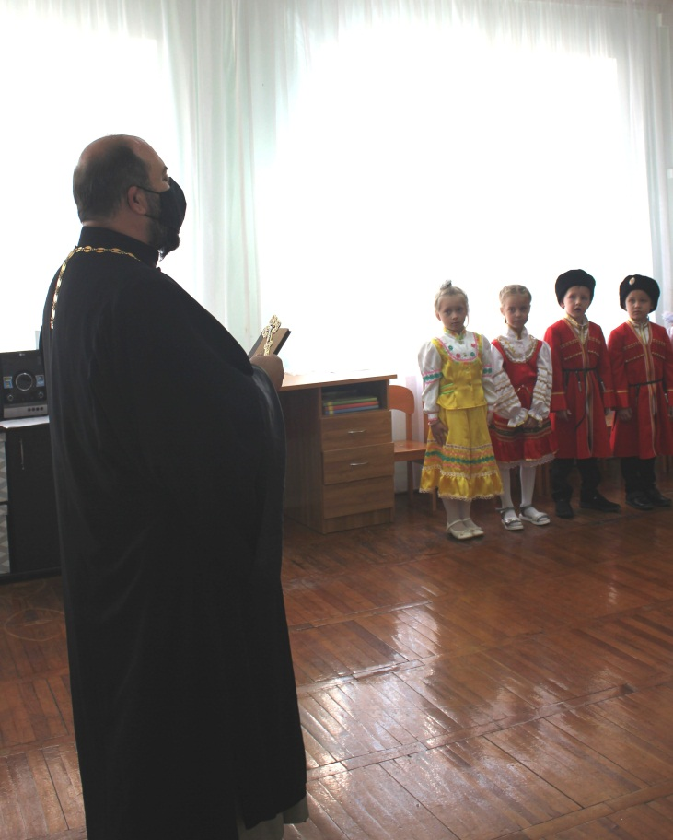
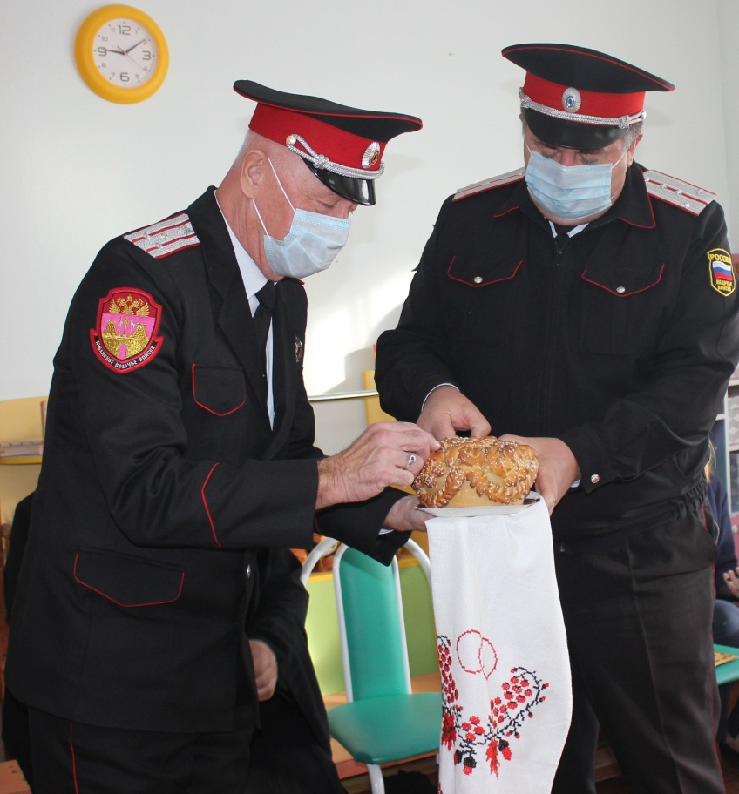
На протяжении 2019-2020 учебного года в рамках реализации модифицированной программы «Родина моя – Кубань!», были организованы праздники с участием социальных партнёров - настоятеля Храма Димитрия Солунского станицы Мингрельской Отцом Александром, атаманом Мингрельского хуторского казачьего общества Каневским С.И., атаманом Абинского казачьего общества Бондаренко С.И..

Slide 13
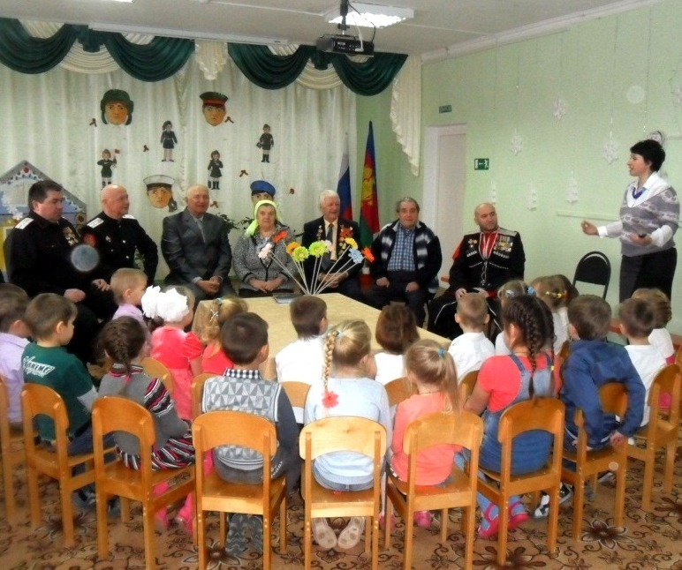
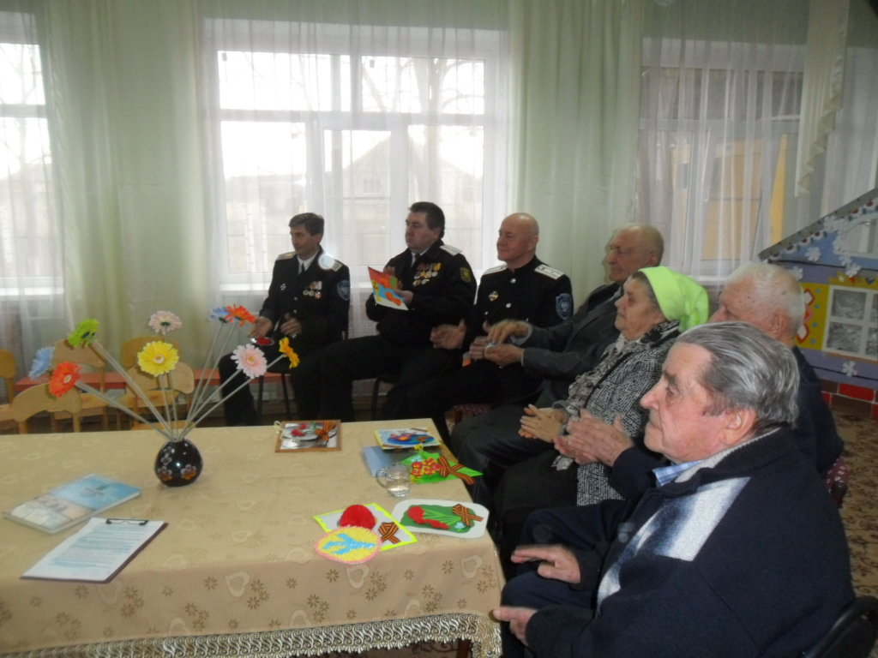

Slide 14
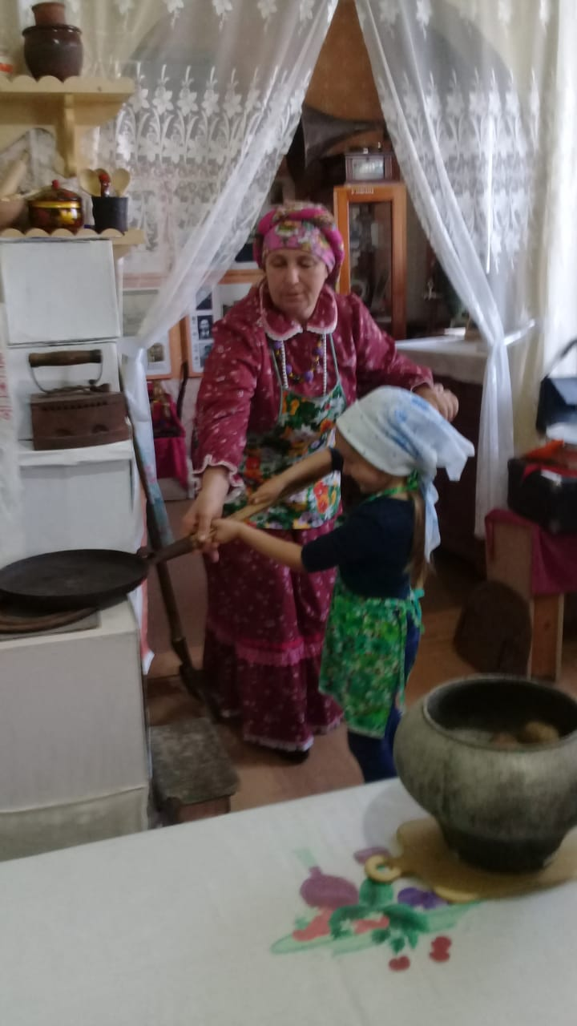
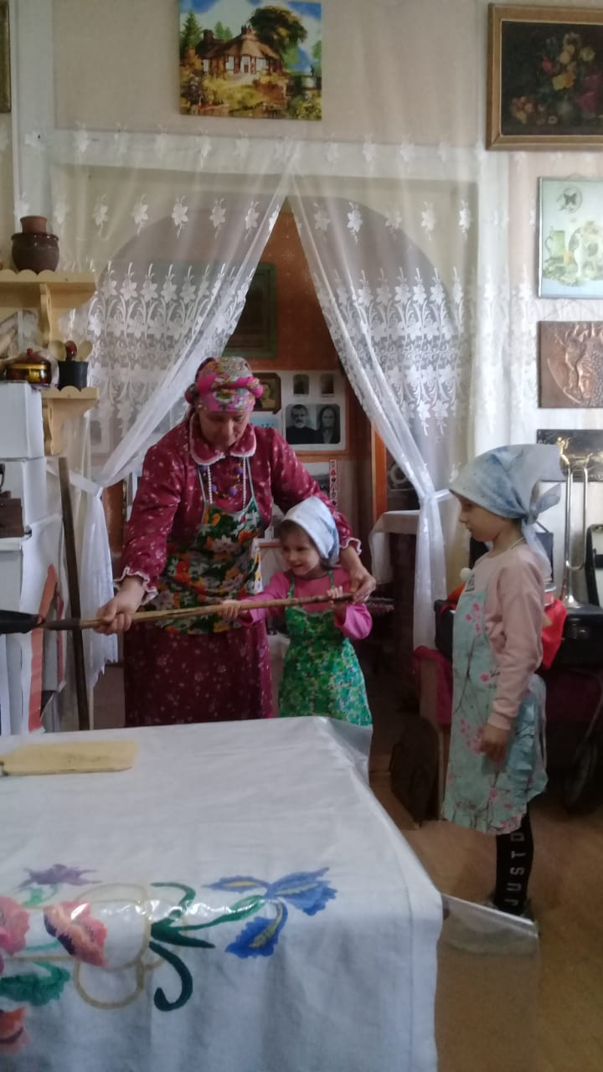
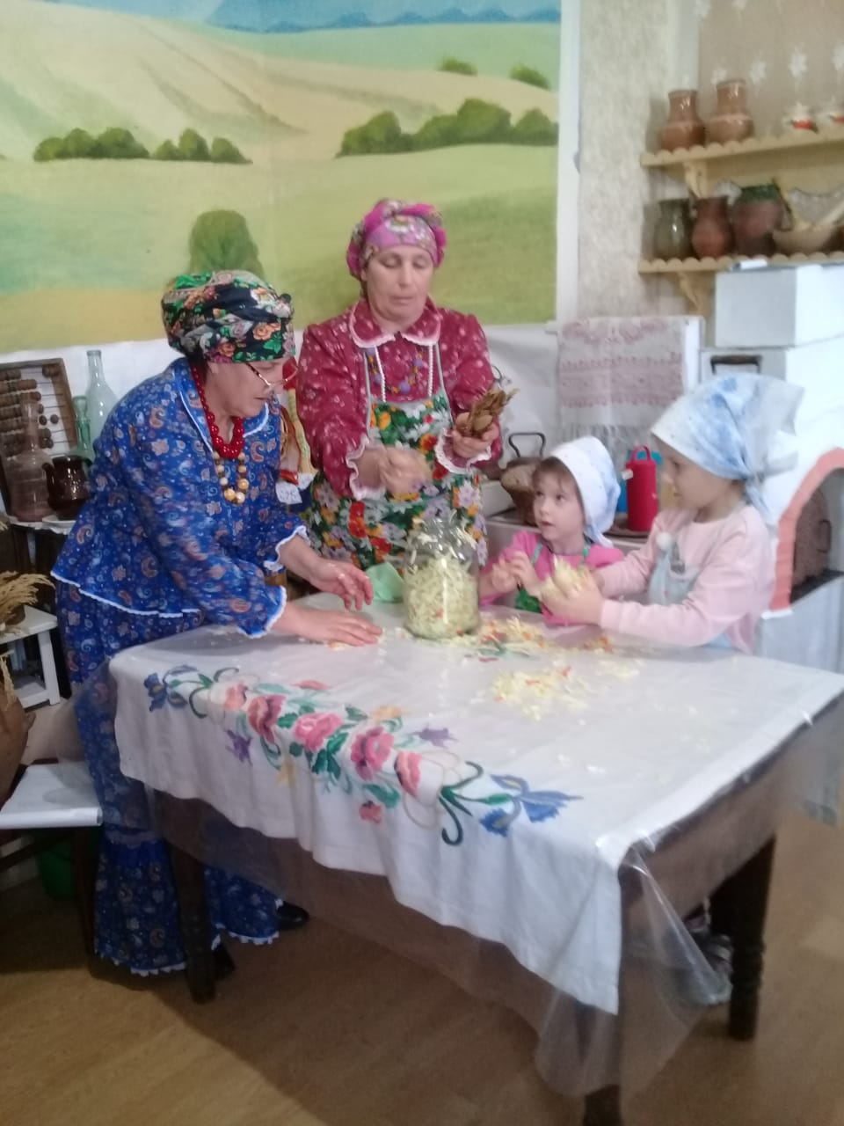

Slide 15
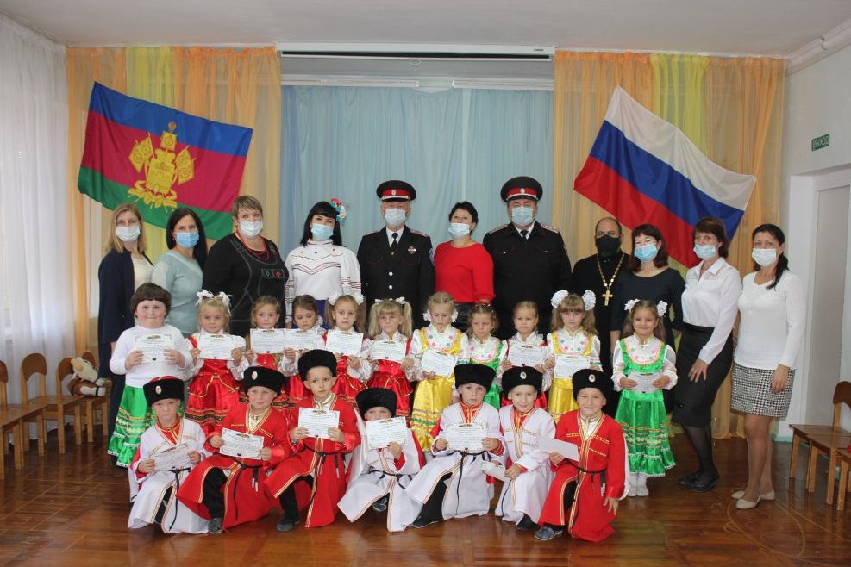
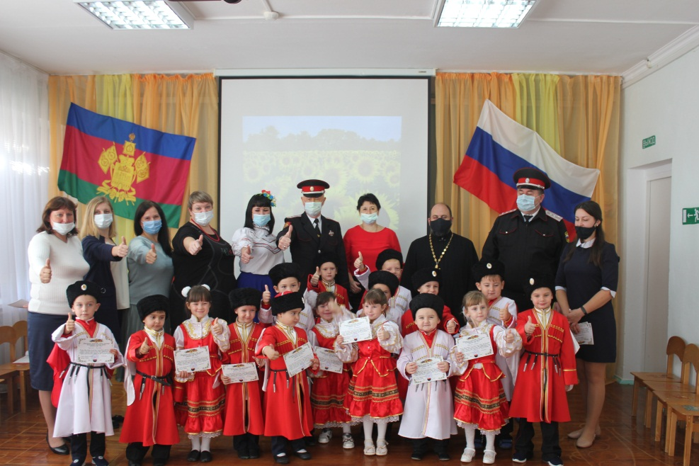
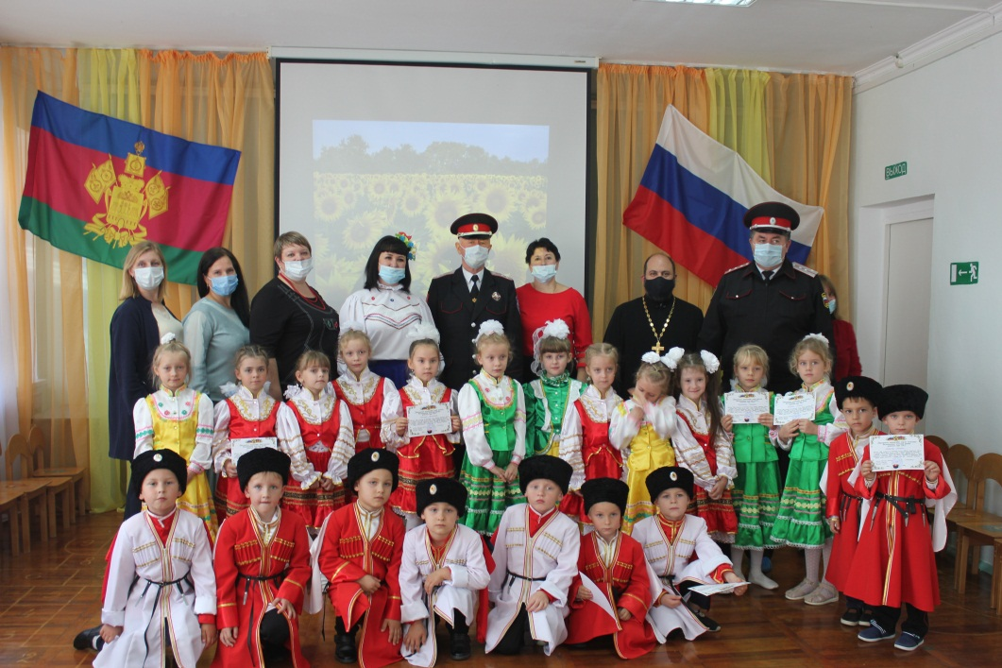
«Посвящение в казачата» 2020 год.

Slide 16
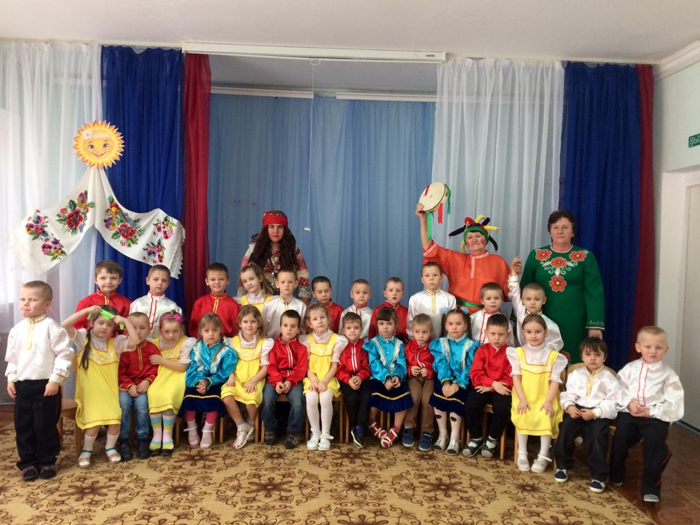
«Масленица» 2020 год.

Slide 18
СПАСИБО ЗА ВНИМАНИЕ!

